Slide 1
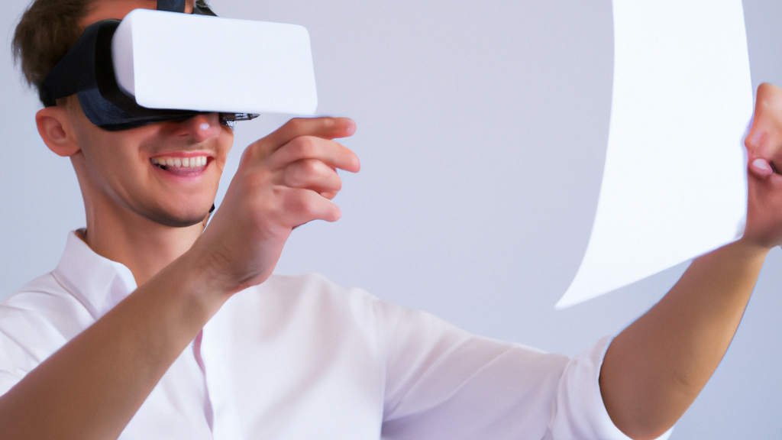

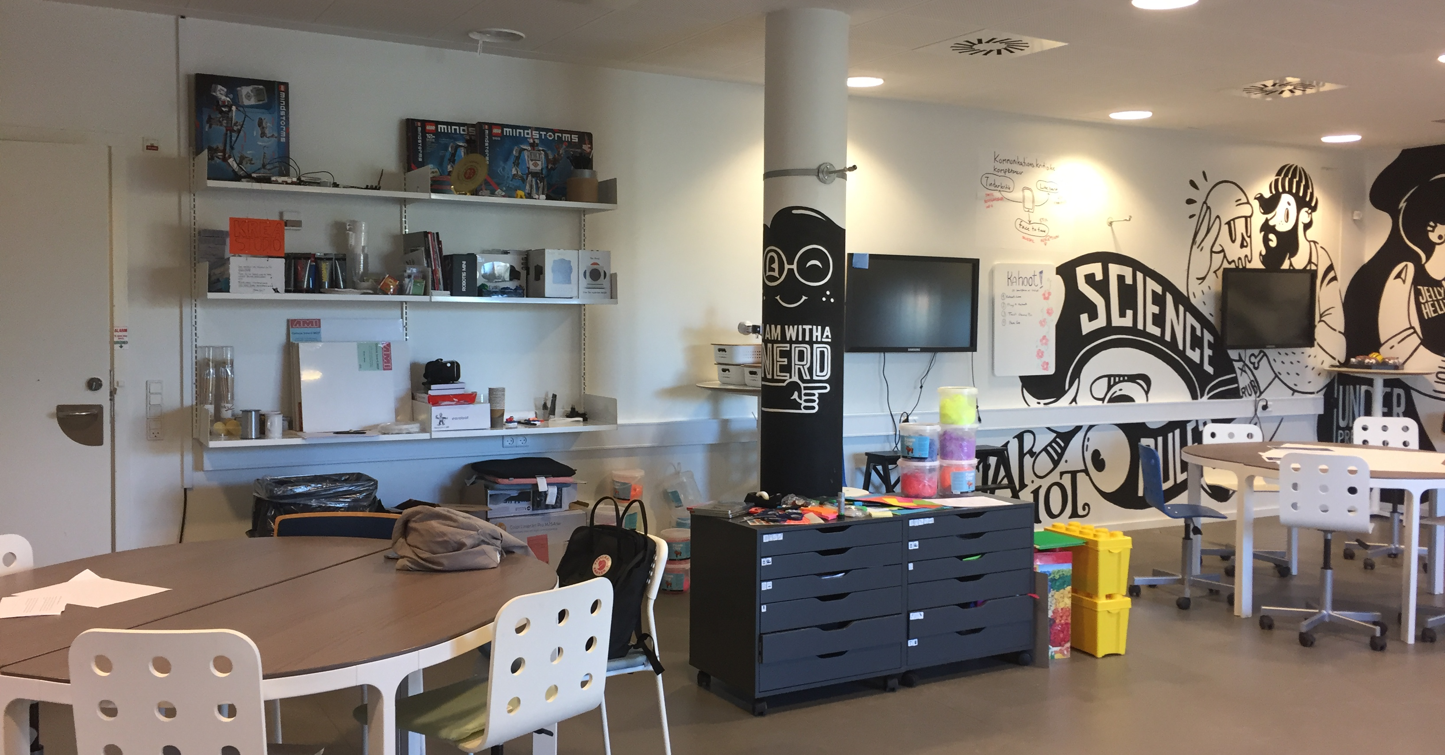
Kort om mig
Adjunkt ved Institut for Kultur og Læring
ankm@ikl.aau.dk
Uddannelse
Civilingeniør – Produkt- og Designpsykologi
PhD – omhandlende evaluering af multimodale scenarier i VR
Forskningsinteresser
Interaktionsdesign, Participatory design, teknologiudvikling, Leg og Læring, Virtual Reality, Computational Thinking.
Udvikling af Studerendes Generiske Kompetencer gennem Virtual Reality
Anders Kalsgaard Møller og Anders Melbye Boelt
Aalborg Universitet
Institut for Kultur og Læring

Slide 2
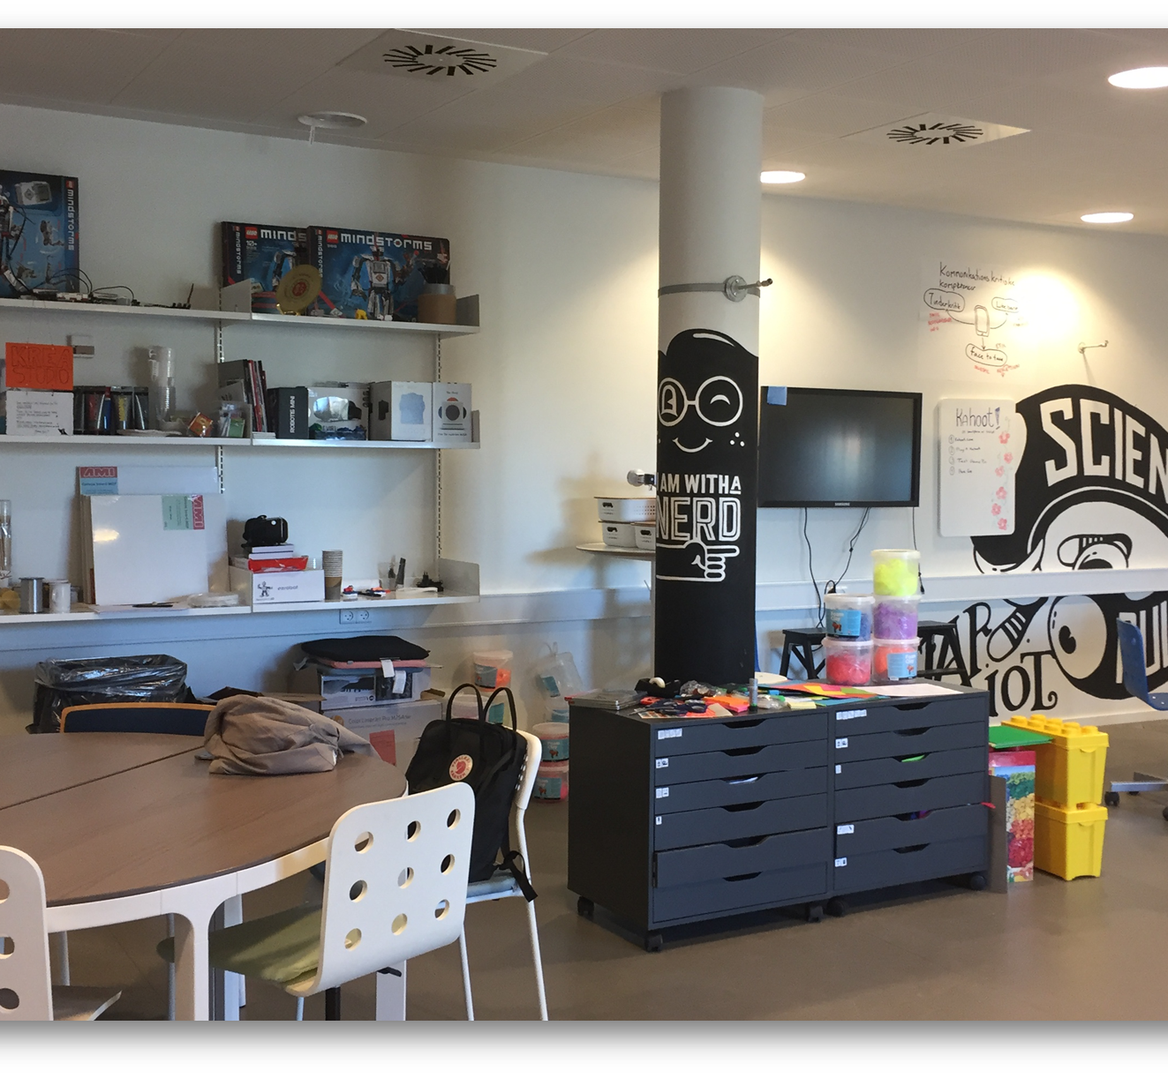
Hvem er vi
Lektor, phd. Anders Kalsgaard Møller
Phd. studerende Anders Melbye Boelt
Aalborg Universitet Institut for Kultur og Læring
Tilknyttet forskningslaboratoriet Xlab

Slide 3
Hvad kan VR bruges til i uddannelse?
Kognitive færdigheder relateret til at huske – særligt til at forstå rumlig og visuel information og viden. (f.eks. Anatomisk sammensætning i kroppen)
Psykomotoriske færdigheder - f.eks. at gennemføre kirurgiske indgreb
Affektive færdigheder relateret til at kontrollere følelsesmæssige reaktioner på stressende eller vanskelige situationer.
(Jensen & Konradsen, 2018)

Slide 4
Indenfor Nursing
Fire hovedpædagogiske mål:
Proceduremæssige færdigheder (injektion, sårpleje etc.)
Beredskabstræning (træning af nødsituationer)
Psykomotorisk træning
Træning i ”bløde” færdigheder, simuleringer der støtter empati
((Plotzky et al., 2021)

Slide 5
Vores litteraturstudie
I litteraturstudiet kigger vi på hvordan VR er blevet brugt til at understøtte generiske kompetencer. (Litteraturstudiet er under udarbejdelse og endnu ikke publiceret.)
Litteraturstudiet peger blandt andet på:
Stort fokus på specifikke fagkompetencer i anvendelse af VR - mindre fokus på generiske kompetencer. (fokus på udførsel af indgreb frem for kommunikation om dette)
Det rejser spørgsmålet om:
Hvordan kan man arbejde målrettet med de generiske kompetencer i Virtual Reality?

Slide 6
Generiske kompetencer
Et væld af begreber, der forsøger at indfange det samme - fx key, soft, generisk, transferable (og 21st century skills):
  Kommunikation, samarbejde, problemløsning, lederskab, projekt-planlægning og forskellige former for literacies (ex. ICT, maths) (Voogt & Roblin, 2012).
  Særligt promoveret/introduceret ifm. Tuning Processen (Gonzales & Wageneer, 2003) og Bologna Processen (i 2003), der peger tilbage på OECDs DeSeCo-projekt.
Praktisk kan key eller generiske kompetencer forstås ”as constellations of multiple interrelated key competencies that take on different forms depending on contextual or cultural factors” (Rychen and Salganik, 2003, p. 4), der kan tilpasse et væld af kontekster.

Slide 7
Særligt fremtrædende kompetence-felter.
Jf. Voogt og Roblins (2012) analyse af internationale frameworks for 21st century skills går 4 kompetence-felter igen:
  Samarbejde.
  Kommunikation.
  ICT literacy.
  Sociale og kulturelle færdigheder, borgerskab.

Slide 8
Personlige dispositioner i tillæg..
Cannon-Bowers m.fl. (1995) og Raven (2001) fremhæver personlige dispositioner som udslagsgivne for det at føle sig kompetent:
  Indholdet i pågældende aktivitet (hvori en kompetence udøves).
  Relationen til pågældende aktivitet.
  Aktivitetens ”krav” – hvad skal der til for at optræde kompetent?
Giver det mening, at snakke om generelle og generiske kompetencer med udgangspunkt i ovenstående triade? Male (2010) og Male et al. (2011) fra et fagfagligt perspektiv siger nej. Specifikke fagfelter har egne generiske kompetencer.
Fx det sundhedsfaglige som overordnet professions/fagfelt med sygeplejerske, SOSU og læge som underordnede fagfelter.
Notes:
Hvad det så sige at være kompetent?
Bro mellem føle sig kompetent?

Slide 9
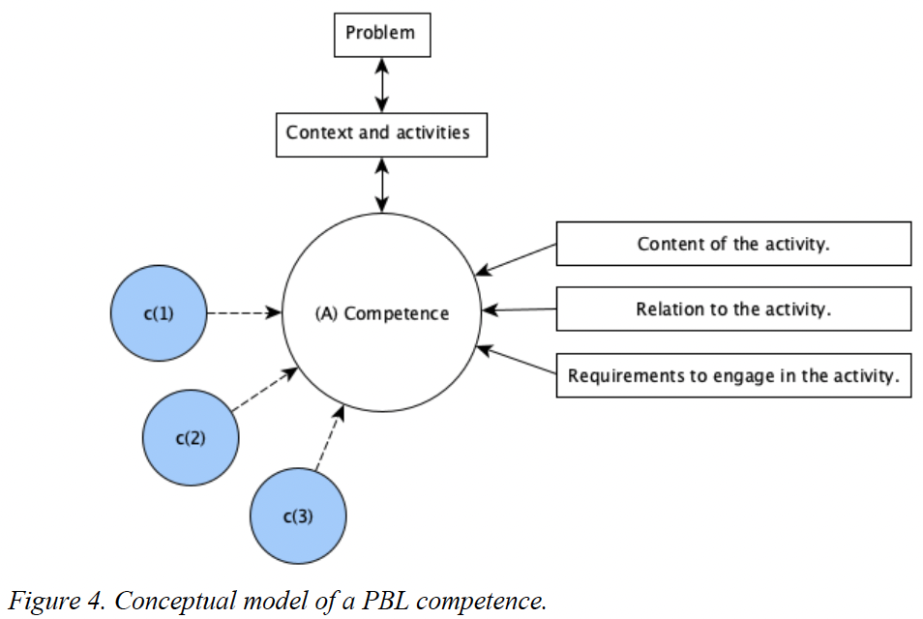
Konceptualisering af generisk kompetence(r)
Boelt (PhD afhandling til bedømmelse, 2023)

Slide 10
Fordele ved brug af VR
Opbygge narrativer
Gøre det abstrakte og uhåndgribelige til at blive konkret og manipulerbar
Aktiv deltagelse
Risikofrit
Tilgængelighed

Slide 11
PBL narratives
Skifte fra almindelig undervisning til undervisning i/med VR .
VR skal ikke kun anvendes til at præsentere viden, men bruges til at arbejde aktivt med problemer.
(Abdullah et al., 2019) foreslår en tilgang kaldet PBL narratives.
Tanken er at skabe virtuelle fortællinger og cases, der ligner problemer i en virkelig verden.
Opbygning af VR Narativer eller scenarier som tilbyder aktiviteter, interaktioner og samarbejde.
Med Triggers som kan være specifikke problemer eller udfordringer som kan understøtte læring

Slide 12
Narrativ og Triggers
Indenfor sundhedsplejen kunne narrativet f.eks. bygget op om et hjemmebesøg hos en borger
Trigger kunne så være en udadreagerende adfærd fra borgeren

Slide 13
PROBLEM / OPGAVE
Hjemmebesøg hos ældre borger, der
skal i bad og have medicin
CONTEXT OG AKTIVITETER
Borgerens hjem.
Badesituation.
Medicin.
Muligt scenarie: Den ældre borger er i bad og bliver udadreagerende. SOSU assistenten må forsøge at få borgeren til at samarbejde.
KOMPETENCE
Kommunikation
AKTIVITETENS INDHOLD
Den ældre borger skal i bad og bliver udadreagerende.
anderkendende
C(1)
frustreret
Empati
imødekommende
TILGANG TIL AKTIVITETEN?
afmagt
AKTIVITETENS KRAV FOR KOMPETENT UDØVELSE
Hygiejnekendskab, etik, sundhedsfaglig viden
professionel
C(2)
tidsstyrende
Forhandling
C(3)
Situationsforståelse

Slide 14
Udfordringer med tilgangen
En åben udfordring er at generiske kompetencer ofte optræder I samspil med andre.
I tidligere studier er træning af generiske kompetencer blevet formidlet gennem:
Tekstbaseret samtale (Elliman et al., 2016)
Rollespil (Kleven et al., 2014)
Efterligning af en patients tilstand (Adefila et al., 2016).
Understøtte det med kunstig intelligens evt. Kombineret med talegenkendelse (Jorissen og de Boi, 2018).
Kunne man også tænke i en kombination mellem VR og underviser som bruger scenariet til at italesætte flere handlingsmuligheder.

Slide 15
Afslutning
Som fagprofessionel kan den fagfaglige viden ikke stå alene, men har også brug for at træne de generiske kompetencer i for at kunne agerer hensigtsmæssig i specifikke kontekster.
VR tilbyder gode muligheder for også at arbejde på de generiske kompetencer, og der er behov for også at tænke disse ind, når VR træningsscenarier udtænkes.

Slide 16
Referencer
Adefila, A., Graham, S., Clouder, L., Bluteau, P., & Ball, S. (2016). myShoes–the future of experiential dementia training?. The Journal of Mental Health Training, Education and Practice, 11(2), 91-101.
Boelt, A. M, (2023). Engineering students’ development of pbl competences in a pbl curriculum: exploring students’ reflections of teamwork competences in pbl (afhandling indleveret august 2023)
Cannon-Bowers, J. A., Tannenbaum, S. I., Salas, E., & Volpe, C. E. (1995). Defining Competencies and Establishing Team Training Requirements. In R. A. Guzzo, E. Salas, & Associates (Eds.), Team Effectiveness and Decision Making in Organizations (pp. 333–380). Pfeiffer.
Elliman, J., Loizou, M., & Loizides, F. (2016, September). Virtual reality simulation training for student nurse education. In 2016 8th international conference on games and virtual worlds for serious applications (VS-games) (pp. 1-2). IEEE.
Gonzáles, J., & Wageneer, R. (2003). Tuning Educational Structure in Europe—Final Report Phase One. Universidad de Deusto.
Jensen, L., Konradsen, F. A review of the use of virtual reality head-mounted displays in education and training. Educ Inf Technol 23, 1515–1529 (2018). https://doi.org/10.1007/s10639-017-9676-0
Jorissen, P., & De Boi, I. (2018). ImmersiMed: Cross-platform simulation training. Digital Medicine, 4(4), 166-172.
Kleven, N.F., Prasolova-Førland, E., Fominykh, M., Hansen, A., Rasmussen, G., Sagberg, L.M., Lindseth, F. (Eds.), 2014. Training nurses and educating the public using a virtual operating room with Oculus Rift. 2014 International Conference on Virtual Systems & Multimedia (VSMM), Hong Kong, China. 09.12.2014–12.12.2014. IEEE. https://doi.org/10.1109/VSMM.2014.7136687.
Male, S. (2010). Generic Engineering Competencies: A Review and Modelling Approach. Education Research and Perspectives, 37(1), 25–51.
Male, S. A., Bush, M. B., & Chapman, E. S. (2011). Understanding Generic Engineering Competencies. Australasian Journal of Engineering Education, 17(3),147–156. https://doi.org/10.1080/22054952.2011.11464064
Plotzky, C., Lindwedel, U., Sorber, M., Loessl, B., König, P., Kunze, C., ... & Meng, M. (2021). Virtual reality simulations in nurse education: A systematic mapping review. Nurse education today, 101, 104868.
Raven, J. (2001). The Conceptualisation of Competence. In J. Raven & J. Stephenson (Eds.), Competence in the Learning Society. Peter Lang Publishing.
Rychen, D. S., & Salganik, L. H. (2003a). A holistic model of competence. In L. H. Salganik & D. S. Rychen (Eds.), Key competencies for a successful life and a well-functioning society (pp. 41–62). Hogrefe & Huber.
Voogt, J., & Roblin, N. P. (2012). A comparative analysis of international frameworks for 21st century competences: Implications for national curriculum policies. Journal of Curriculum Studies, 44(3), 299–321.

